Slide 1
PAGs-DOCTORS COLLABORATIONS
Bar Levy and Prof. Zvi Vaknin
,
,

Slide 2
,
,

Slide 3
nothing is personal - everything is personal!
,
,

Slide 4
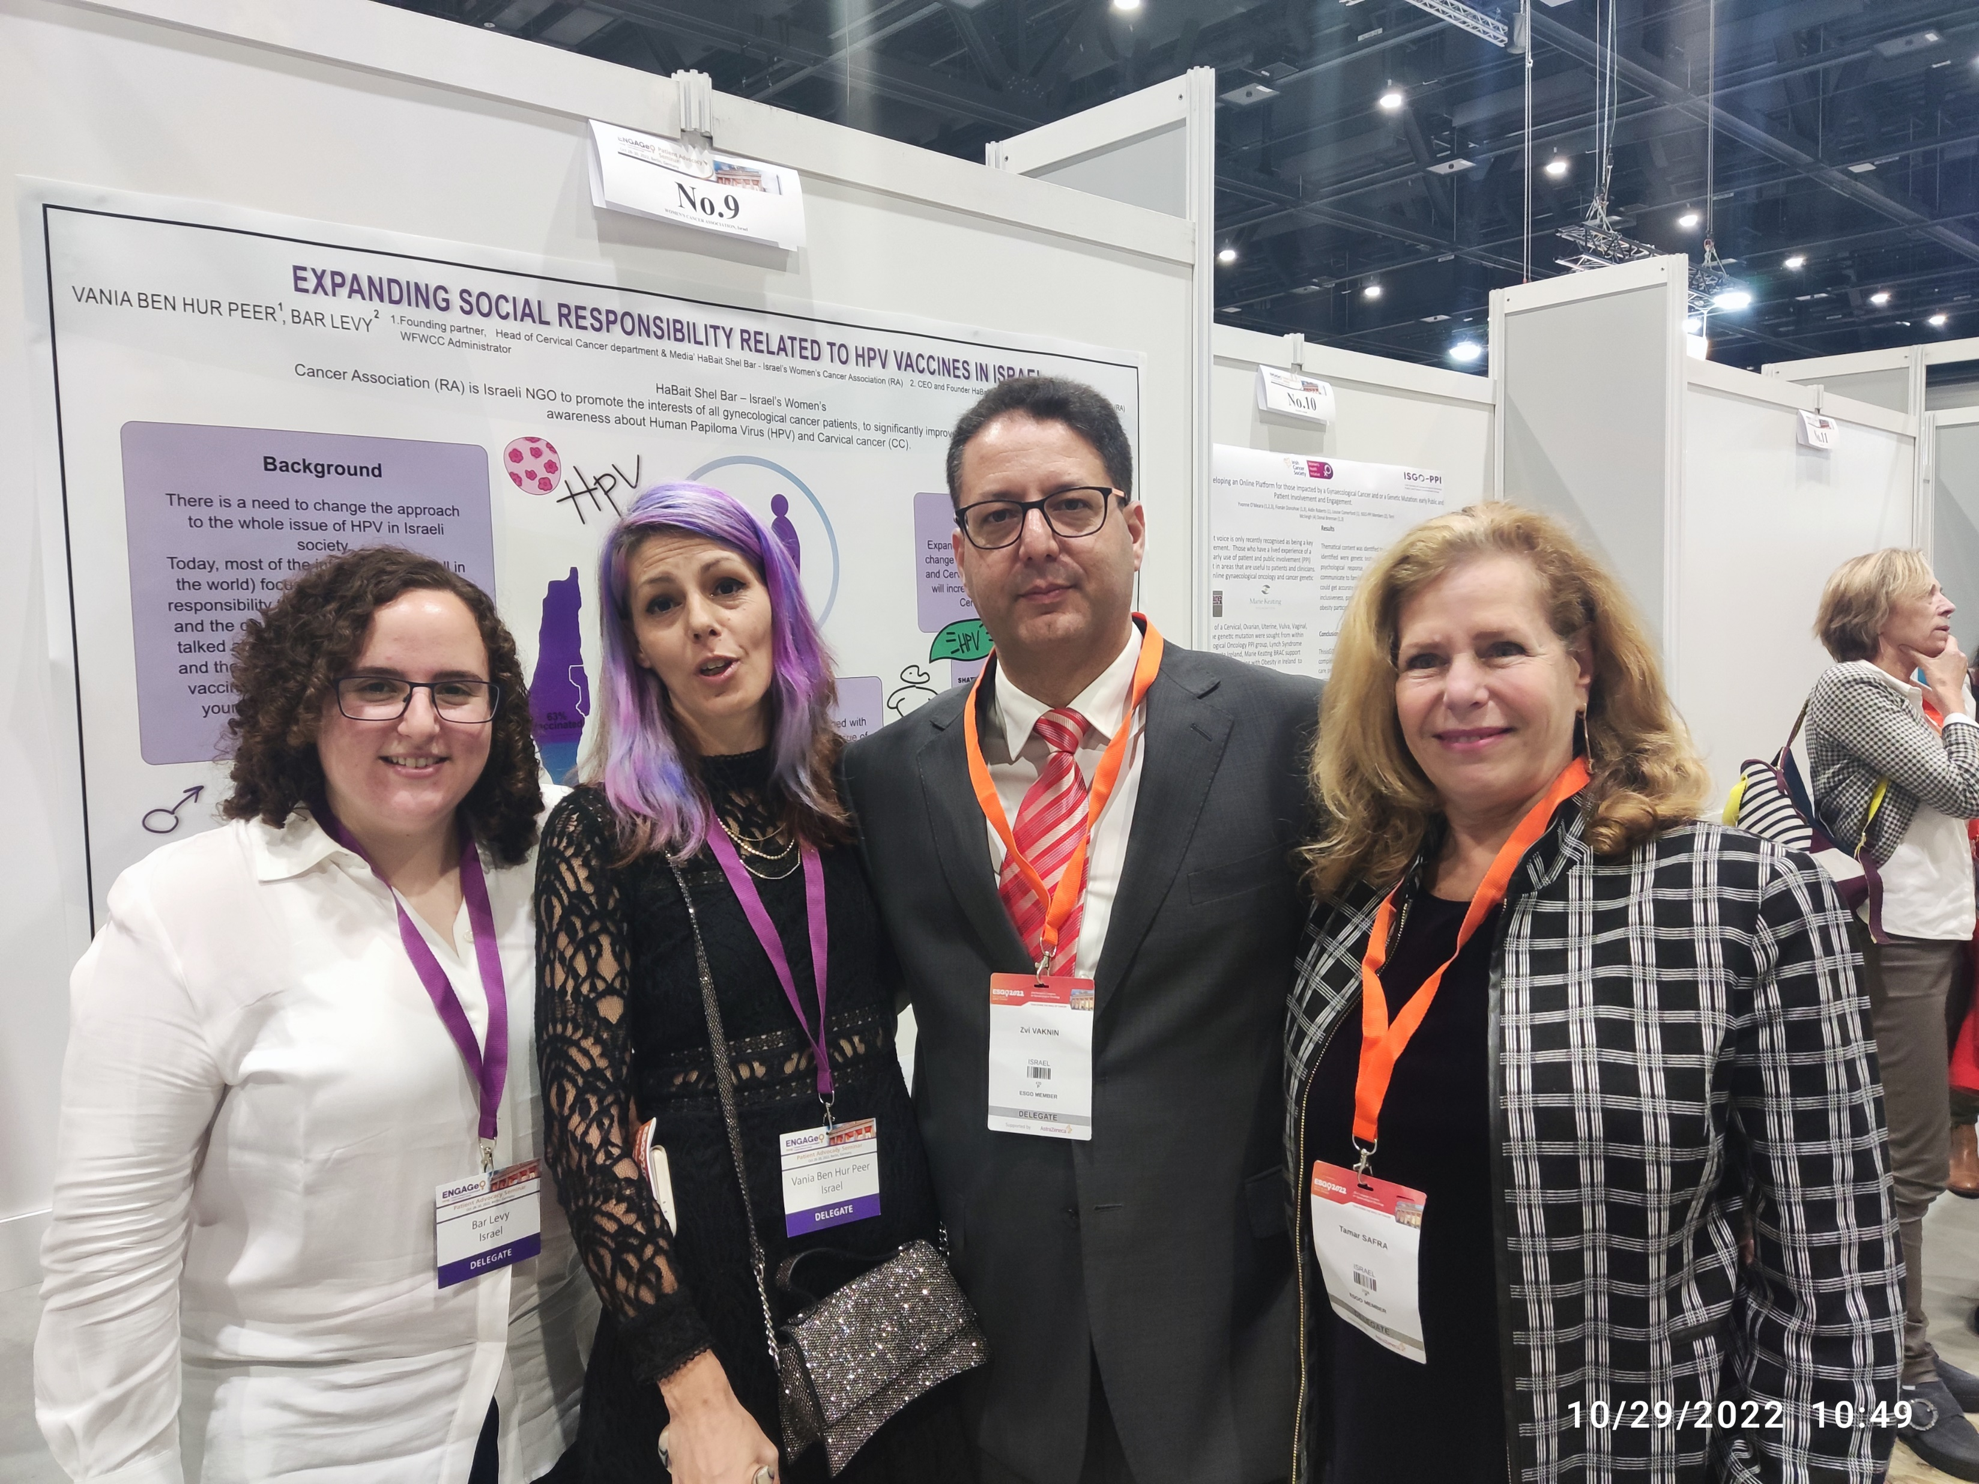

Slide 5
Industry
Regulator
What are we trying to do?
Patient (and treatment)
Doctors
PAG

Slide 6
Along the Patient Journey
Awareness
Waiting for results
Treatment
Recovery/
End of life
Diagnosis
Notes:
מקסים

Slide 7
How do we do it?
Regulator:
Health Basket
Local Guidelines
Position papers
Influencing in the Israeli Parliament

Slide 8
How do we do it?
Awareness and Prevention
HPV Elimination
Awareness Campaigns (recruiting opinion leaders and celebs)
Notes:
-רגולטור: סל הבריאות, הנחיות, תמיכה של ביטוח לאומי, תשתיות בבתי חולים ובקהילה, הקלות במס
- העלאת מודעות בקרב הציבור
- מניעה, אלמינציה
- טיפול, במיוחד עכשיו בזמן מלחמה
- זכויות
- שיפור הקשר בין הרופאים למטופלות
- שיקום והחלמה
- ניירות עמדה וכוחות משימה משותפים
- למול התעשייה - שיתוף מטופלות במחקרים משותפים, גיוס מטופלות, פיתוח תרופות, מתן תמיכה כלכלית במקרים חריגים (טיפולי חמלה)
- במה משותפת - הרופאים למול המטופלות והעמותה למול הרופאים
למידה הדדית מטעויות

Slide 9
How do we do it?
“Iron Swords” war
Collaborating in ensuring continues treatments for Israeli patient refugees
Supporting Patients
Social Rights
Rehab Programs

Slide 10
How do we do it?
Industry
Clinical trials
Compassionate plans (market access)
funds

Slide 11
Thank you
,
,

